Slide 1
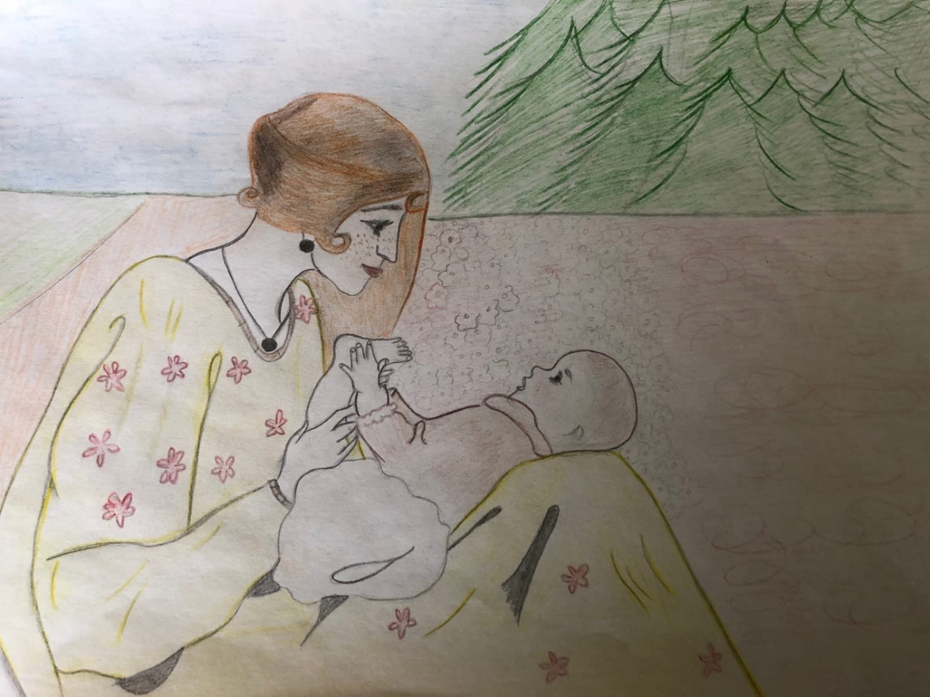
Архетипы - это наполнение нашей души, это язык, на котором мы можем говорить с нашим бессознательным. Ч.Г. Юнг считал, что материнский архетип лежит в основе того, что называется материнским комплексом. Юнг говорит, что сама мать всегда является активным зачинщиком этих расстройств, особенно младенческих неврозов. По словам Юнга, чтобы стать сознательной, взрослой личностью, человек должен сильно бороться с комплексом своей матери и осознать, что эта борьба происходит внутри него. В противном случае он вынужден проецировать это на свои отношения с женщинами, либо подчиняясь их желаниям, либо стремясь доминировать над ними, что в любом случае свидетельствует о силе материнского комплекса. В каждом из них человек проявляет свой глубоко укоренившийся страх и желание «навсегда исчезнуть в утробе матери». Ни один человек не может стать самим собой до тех пор, пока не пройдет через противостояние с комплексом своей матери и не привнесет этот опыт в отношения.
Кутько Дарьи 6 МПФ
К

